Slide 1

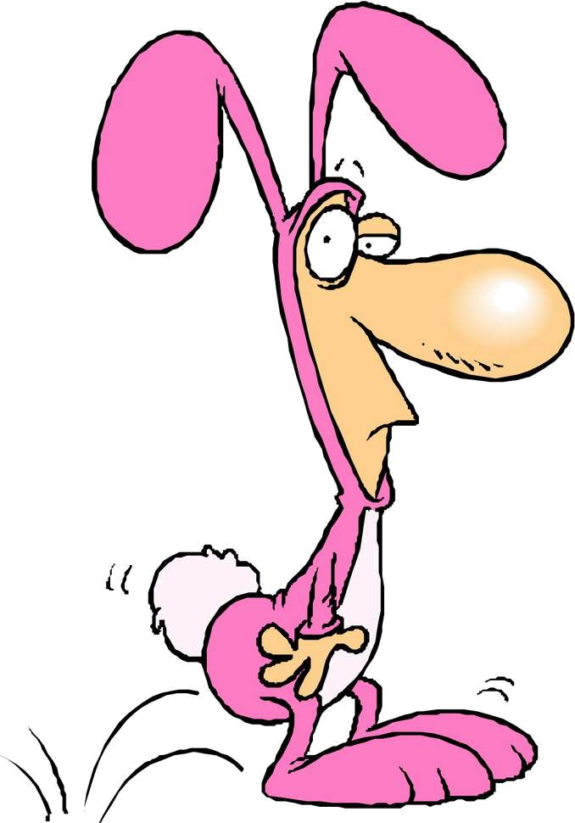

同学们，你们一定有很多梦吧，你们知道我们
中华民族圆了哪些梦吗？
“神州”五号飞天、征服珠穆朗马峰、申奥成功……
今天我们就来回顾我们的飞天之梦。

Slide 2
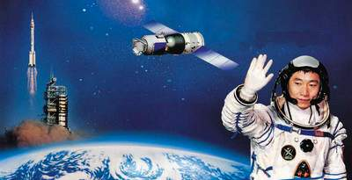
梦圆飞天

Slide 3

我会认
rǔ
zhí
huá
kònɡ
qiáo
乳
执
划
控
桥
乳牛
执行
划船
控制
桥梁
Notes:
用鼠标点击生字，依次出现该字的拼音和组词。

Slide 4
2003年10月15日，是一个令全世
界华夏儿女难忘的日子。
请同学们读读这句话，说说为什么这天是
一个令人难忘的日子呢?

Slide 5
请同学们读读课文2至5自然段,你们从送
行的场面中感受到什么?
我们可以感受到人们为“神舟”5号
送行的场面很热闹。

Slide 6
找出文中体现人多壮观的语句，读一读。
此刻，载人航天发射场亮如白昼，与航天员
朝夕相处的教练、专家来了，手举鲜花的少先队
员来了，嘹亮的《歌唱祖国》的乐曲声响起来
了……人们怀着无比激动的心情来为“神舟”5
号飞船送行，为航天员杨利伟送行。人人脸上写
满了喜悦与自豪。

Slide 7
杨利伟叔叔又是怎样的呢?
身着乳白色航天服的杨利伟，面向五星红
旗肃然伫立。
哪位同学来读读这句话？

Slide 8
“总指挥同志，我奉命执行中国首次载人航天
飞行任务，准备完毕，待命出征，请指示 ！”
请同学们读读这句话，说说你从中读懂了什么?
从这句话中体会到杨利伟同志出征前
的坚定意志和必胜信心。

Slide 9
最激动人心的时候马上就要到了, “神舟”
5号载人飞船即将载着中国人民的希望发射升
空了。请同学们继续读课文,说说其中哪些场面
给你留下了深刻的印象,画出来，读一读。

Slide 10
请同学们继续读课文，找出文中杨利伟所说
的话，谈谈你的体会。
“向世界各国人民问好！向在太空中工作的同行们问好！向祖国人民、港澳同胞、台湾同胞、海外侨胞问好！感谢全国人民的关怀！”当飞船运行到第７圈，距地面３４３千米时，杨利伟深情地向地球发回了问候。

Slide 11
请同学们继续读课文，找出文中杨利伟所说
的话，谈谈你的体会。
“我看到我们美丽的家了！”在与家人通
话时，杨利伟兴奋地对儿子说。
同桌互相读读这句话。

Slide 12
而最让我们大家感到兴奋的是:在太空看到
了美丽的景色和我们可爱的地球了!
仔细体会这句话，互相交流体会。

Slide 13
课文小结
课文学到最后,你想对杨利伟叔叔说些什么?
对全中国的人民说些什么? 对我们的少年儿童说
些什么?

Slide 14
课外作业
1. 朗读课文,选择自己喜欢的段落背诵。
2. 搜集有关“神舟”六号飞船发射升空的
资料在班级中介绍。

Slide 15

谢谢!

